Slide 1

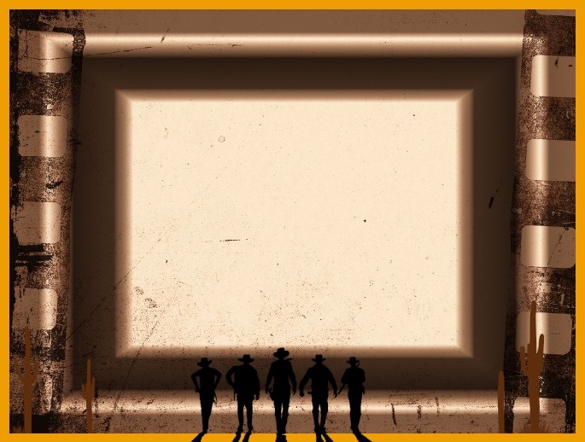






Slide 2
01. La Califfa
02. Cinéma Paradiso Totò et Alfredo
03. Le Bon, la Brute et le Truand L'Extase de l'Or
04. Il était une fois la Révolution
05. Mon Nom est Personne
06. Il était une fois dans l'Ouest
07. Le Bon, la Brute et le Truand
08. Pour Quelques Dollars de Plus Carillon Thème
09. Pour Quelques Dollars de Plus
10. Cinéma Paradiso
11. Maddalena Chi Mai
12. Le Clan Des Siciliens
13. Sacco et Vanzetti
14. Les Intouchables La Ballade de Hank McCain
15. Mon Nom est Personne Mucchio Selvaggio
16. Le prince du désert (From Le prince du désert)
17. Romanza quartiere (From Quartiere)
18. Irene (From Les intouchables)
19. Love Theme for Nata (From Cinéma paradiso)
20. Le dernier face à face (From Le dernier face à face)
21. Un amico (From La poursuite implacable)
22. Romanzo (From 1900 Seconde époque)
23. Photo interdite d'une bourgeoise (From Photo interdite d'une bourgeoise)
24. Colorado La Resa dei Conti

Slide 3




















